Slide 1
התייעצות לגבי עקרונות תזכיר החוק
הקלות
הנחיות מרחביות
תיקוני חקיקה

Slide 2

... מוכר לנו
תהליכי רישוי עוקפי תכנון- "תכנון" ברמת המגרש הבודד, ללא יכולת להתאים את המרחב הציבורי, אשר לא תואם לתכנון.
הליכי הרישוי בהקלות ארוכים בהרבה (לרבות ו. ערר)
הליך לא יעיל- עומס על המערכת ביחס לתועלת הציבורית.
הקלות מאושרות בפועל כדבר שבשגרה ושיעורן עולה
Notes:
6. האפשרות שניתנה בידי וועדת תכנון המורכבת מנבחרי ציבור (פוליטיקאים) לאפשר תוספות של אחוזי בניה ויחידות דיור נותנת בידם כלי כלכלי ותמריץ שעלול להיות בשימוש לא מידתי ולא אובייקטיבי ואף להיות מנוצל לשיקולים לא עניניים ולא תכנוניים, שלא לומר פתח לטובות הנאה.
7. בקשה להקלה/שימוש חורג במסגרת הליך רישוי צורכות משאבים ועלויות ציבוריות באופן שאינו עומד ביחס לתועלת המופקת לפרט. הן יוצרות עומס על המוסדות הציבוריים, עובדי הרשות הועדה המקומית, ועדות הערר ובתי המשפט.
8. הקלות רבות מקורן בחריגות בניה על מנת להוציא היתר בדיעבד (לגליזציה) לבניה שבוצעה לא כדין, שלא על פי הוראות החוק ומהווה עבירה פלילית. מצב זה יוצר בפועל עידוד לבניה לא חוקית.
9. הועדות המקומיות מגלות "יצירתיות" בניסוח ואישור הקלות באופן המשנה את אופי הסביבה ונמצא בתחום האפור של התקנות. לדוגמא: הקלות רבות מאפשרות שינוי הוראות בינוי או עיצוב כגון ניוד שטחים, שינוי סוגי גגות, ועוד, דבר המהווה סטייה ניכרת לפי תקנה 10 בתקנות סטייה ניכרת "בניה שלא בהתאם לדרישות בינוי או עיצוב המפורטות בתכנית, שנועדו לקבוע את אופיה של הבניה בתחום התכנית או לשמור על אופי וחזות הסביבה";
10. בעוד שתכנון הינו נושא בעל השלכות ציבוריות נרחבות ומן הראוי שיהיה נתון לשיקול דעת של קובעי המדיניות הנבחרים. הרי שהליך הוצאת ההיתרים ראו שיהיה הליך טכני המבוסס על תכניות מאושרות, יבטא ויהווה את ההוצאה לפועל של המדיניות התכנונית ולא נכון שיהיה נתון לשיקול דעת אחר אלא שיקול מקצועי בלבד. יש לשאוף ולהגביל ככל הניתן את אי הודאות התכנונית בעת יישום התכנית באמצעות היתרים שראוי וצריך שיינתנו לאורן של תכניות מאושרות, תקנות ותקנים.

Slide 3
קצת היסטוריה...
תיקון 26 לחוק
הקלות באישור ועדה מקומית
הרחבת הסמכות לאשר הקלות: תוספת שטח, הוספת יח"ד, סטייה מקו בנין ועוד...
תיקון 101 לחוק
ללא שינוי בסמכות ההקלה
תהליך ארוך יותר מרישוי רגיל
פקודת בנין ערים
ללא הקלות
2014
2010
1988
1965
1936
1921
הצעת חוק התכנון והבניה
צמצום משמעותי בסמכויות ההקלה והשימוש החורג
גמישות תכנונית
חוק התכנון והבניה
הקלות באישור ועדה מחוזית
הגדלת שטח בהיקף מוגבל
ללא אפשרות לתוספת יח"ד
+
Notes:
פקודת בנין ערים 1921 - הפקודה הראשונה תחת שלטון המנדט. פקודה קצרה. אין איזכור להקלות ושימושים חורגים.
תקנות בנין ערים (בנייני ארעי) מרץ 1930 .בניין ארעי הוא בניין המוקם לתקופה מוגבלת לשימושים מסויימים ומוגבלים כאשר השימוש אינו חורג מהמותר באותו אזור.
פקודת בנין ערים 1936 (מנדטורית) - הפקודה החלה את מרבית מנגנוני התכנון והבניה אשר מופיעים בחוק התכנון והבנייה התשכ"ה 1965. מנגנון הקלה ושימוש חורג לא מופיעים בפקודה זו.
סטיה ניכרת מוזכרת כחלק מפרק עבירות ועונשין בסעיף 36 ח.
חוק התכנון והבנייה תשכ"ה 1965 - החוק ביטל את הפקודה פרט לסעיפים שעסקו במס ההשבחה. החוק החיל לראשונה את החוק על בנייה של המדינה. (עד סוף שנות הששים הקימו כ-600 ישובים חקלאיים ומספר רב של ערים שלא על פי תכנון סטטוטורי).
החוק החדש הגדיר לראשונה את המונחים הבאים:
"הקלה – הרשאה לבצע עבודה שהיא טעונה היתר לפי סעיף 145 בסטיה מהוראות תכנית או תקנה אחרת החלות במקום הנדון ושאין בה משום שימוש חורג"
"שימוש חורג, בקרקע או בבנין – השימוש בהם למטרה שלא הותר להשתמש בהם, הן במיוחד והן מהיותם באזור או בשטח מיוחד, לפי כל תכנית או תקנה אחרת שלפי חוק זה החלות על הקרקע או הבנין או לפי היתר על-פי כל חוק הדן בתכנון ובניה"
פרק ה: רישוי סעיפים 145-151 (עמוד אחד(: החוק אימץ את ההלכה מפקודת הערים בכך שקבע כי היתר יינתן רק אם העבודה או השימוש שבעדם מבוקש ההיתר מתאימים לתכנית ולתקנות אחרות החלות על הקרקע או הבניין.
מצד שני המחוקק איפשר גמישות תכנונית מסויימת בבניית מנגנון של הקלה ו/או שימוש חורג בתנאים מסויימים וביניהם: נקבע כי הועדה המקומית רשאית לתת הקלה ו/או שימוש חורג רק באישור הועדה המחוזית.
תקנות בדבר סטיה ניכרת מתכנית בתוקף מ 29.4.1967 ונקראו "תקנות התכנון והבנייה (סטייה ניכרת מתכנית), תשכ"ז-1967 (2 עמודים ו- 6 סעיפים)- התקנות לא איפשרו תוספת יחידות דיור אלא אם מדובר באזורים חקלאיים כבניין נפרד.
התקנות איפשרו הגדלת שטח רצפה הכולל המותר לפי תכנית ב- 6% בתוספת 5% לקומה מפולשת, 2.5% לכל קומה נוספת, 5% אם מספר הקומות בבניין מחייב התקנת מעלית.
התקנות איפשרו הקלות בקוי בניין, בתוספת קומות ואפשרו הגדלת סטיה בשטח במידה והמגרש אינו רגולרי.
4. תיקון 26 לחוק התכנון והבניה 27.7.1988 עשה מהפיכה בנושא ההקלות, בוטל הצורך באישור ועדה מחוזית לגבי הקלות. הצורך באישור ועדה מחוזית לגבי שימוש חורג בוטל בתיקון 43 משנת 1995.
תיקון 26 תיקן את סעיף 151 לחוק. נקבע כי תוספת אחוזי בנייה מעבר לקבוע בתכנית שהופקדה לאחר 1.3.1989 היא סטייה ניכרת.
תקנות סטיה ניכרת איפשרו קבלת תוספת יחידות דיור עד 20%. מדובר בשנות העלייה הגדולה והול"לים.

Slide 4

.... קצת הסטוריה
2018
2017
2016
2015
2015
2013
2011
1994
תוספת 30% לשטח המותר
הכשרת בניה לא חוקית ביישובי מיעוטים
תוספת 20% למספר הדירות
שטח דירה ממוצע מעל 80 מ"ר
אין צורך בחוו"ד מהנדס הוועדה
תוספת 10% למספר הדירות
שטח דירה ממוצע עד 80 מ"ר
שטח דירה מעל המותר בתכנית יהיה 55-80 מ"ר
אין צורך בחוו"ד מהנדס הוועדה
הוראת שעה עד אוגוסט 2021
תוספת 30% למספר הדירות
שטח דירה ממוצע מעל 70 מ"ר
מותנה בחוו"ד מהנדס הוועדה
הוראת שעה הוארכה עד 1 בינואר 2020
פיצול יח"ד צמודות קרקע
שטח דירה חדשה לפחות 45 מ"ר
אין שיקול דעת לוועדה
הוראת שעה עד נובמבר 2022
תוספת 20% לשטח המותר
תוספת לשטח המותר לטובת תוספת יח"ד
מחצית מהדירות עד 75 מ"ר
נדרשת חוו"ד מהנדס
הוראת שעה עד ינואר 2020

Slide 5
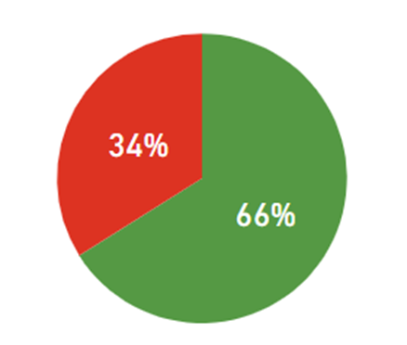
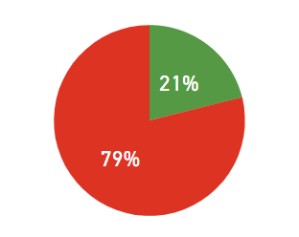
בקשות להיתר 20 יח"ד ומעלה
הקלות תמונת מצב
בקשות להיתר כללי
היתרים שהופקו 2019

Slide 6
ביטול הקלות:
מתודולוגיה
מרחביות
הוראות תכנית
כמותיות
אפיון סוגי הקלות

Slide 7
מתודולוגיה
קווי בנין
גובה
בינוי
הוראות תהליכיות, אישורים וכד..
שטח בניה
מס' יח"ד
אפיון סוגי הקלות

Slide 8
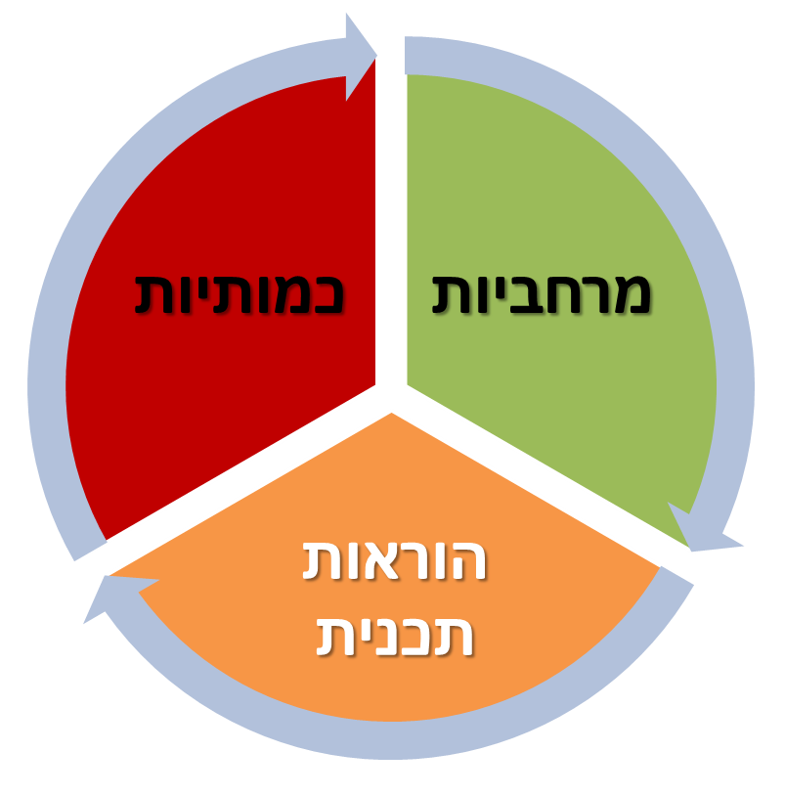
מתודולוגיה
ביטול הקלות תוספת שטחי בניה
וביחידות דיור
תכנון חושב רישוי
מתווה שונה תכניות ישנות/ חדשות
סמכות מהנדס
בכפוף להגדרת גמישות בחקיקה
Notes:
מה עם ה "אחרות"?

Slide 9
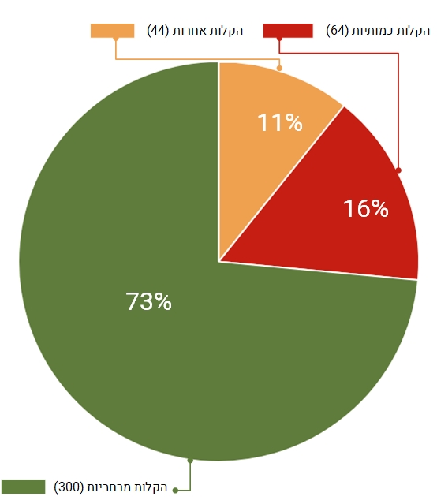
ניתוח שיעור סוגי ההקלות

Slide 10
תקופת מעבר
2
לתכניות חדשות
מתאריך X- ברירת המחדל משתנה
ללא הקלות, למעט נושאים מצומצמים שיוגדרו
גמישות בסמכות מהנדס
תכנון חושב רישוי
לתכניות מאושרות
הקלות ימשיכו

Slide 11
תהליך הרישוי
הגשת בקשה לגמישויות במועד מידע להיתר. החלטת המהנדס במידע (אישור/ סירוב/ בקשה לדון במסגרת הבקשה להיתר);
הגשת בקשה לגמישויות בבקשה להיתר. החלטת המהנדס תוך כדי הבקרה המרחבית;
החלטת ר"ר לגבי הגמישויות אחרי בקרה מרחבית (45 ימים); (אישור/ סירוב);
אם המהנדס לא השיב- סמכות ועדת הרישוי לדון בגמישויות;
אין זכות ערר על החלטת מהנדס או החלטת ר"ר בעניין הגמישויות;

Slide 12
הנחיות מרחביות- מטרות
ליצור מצב
של וודאות
לפשט את התכניות
לאפשר התאמה ושינוי מהירים
ליצור "גשר תכנוני" בין תכנית והיתר
לגבש חזון
עיצובי לישוב

Slide 13


ממצאים- בקרת רוחב
אי התאמה
לחוק התכנון והבניה
מבחינת הליך אישור ופרסום ההנחיות
מבחינת תכולת
ההנחיות

Slide 14
הצעה לשינוי תהליך הקביעה והאישור
הוספת האיסור לקבוע הנחיות מרחביות שיש בהן הכבדה של ממש על הבנייה
הוספת שלב של פרסום ההנחיות להערות הציבור טרם קביעתן
הוספת החובה לקבל את חוות דעת היועץ המשפטי מבחינת
התאמת ההנחיות להוראות החוק
מתן האפשרות למבקש שיחולו עליו הנחיות מרחביות שנכנסו לתוקפן
לאחר מסירת המידע
נדרשת בחינה לגבי מעמדן של הנחיות מרחביות שנקבעו טרם עדכון החקיקה

Slide 15
מתווה ליישום
שינוי חקיקה ראשית
דיוק באמצעות חקיקת משנה לסעיפים מסוימים, ככל הנדרש
פרסום תדריך להכנת הנחיות מנכ"לית מנהל התכנון
הטמעה והדרכה

